Slide 1
Proyecto final: BOMBERMAN
Integrantes:
Fabricio Baca Portugal
Dennis Sumiri Fernández

Slide 2


Herramientas a utilizar:

Slide 3
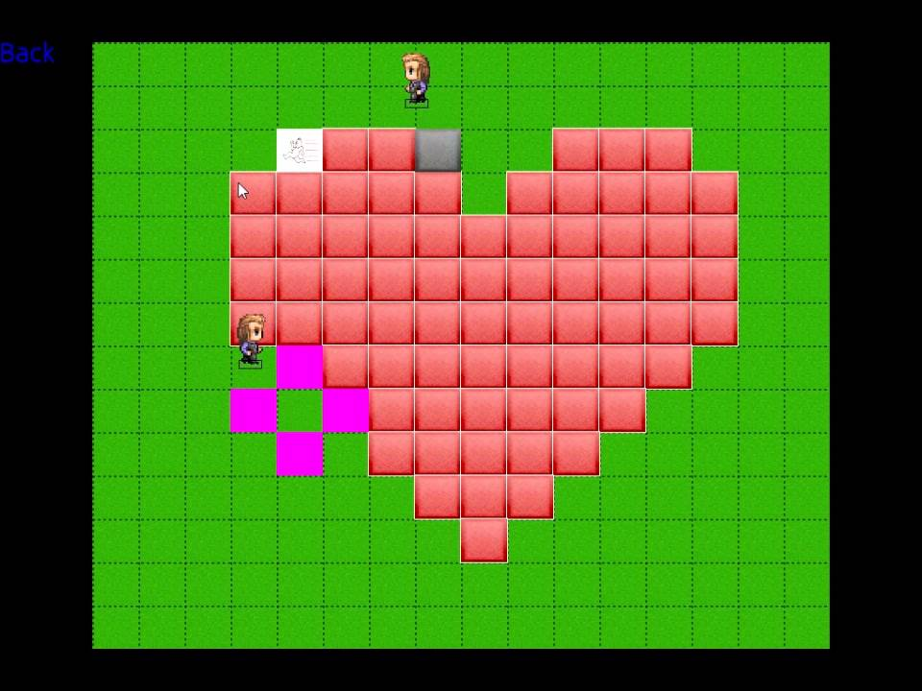
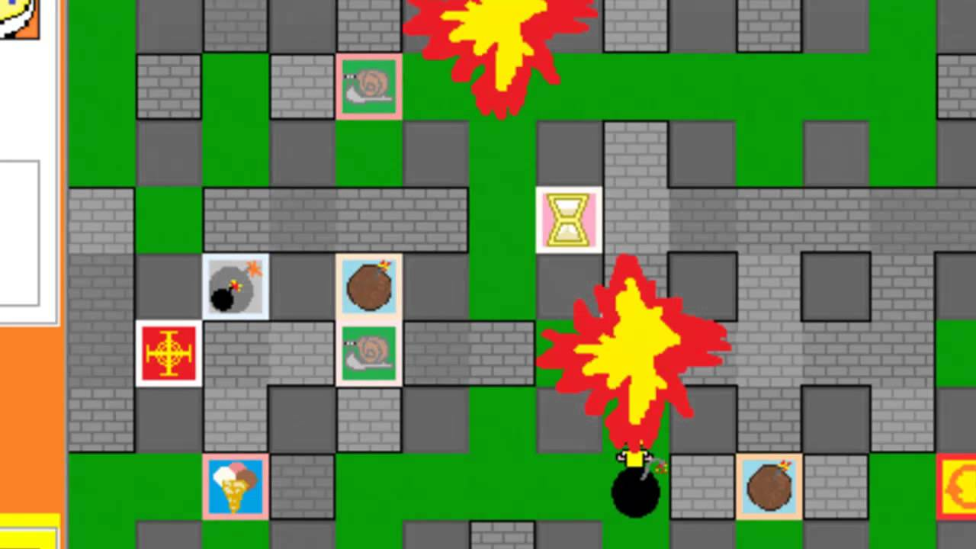
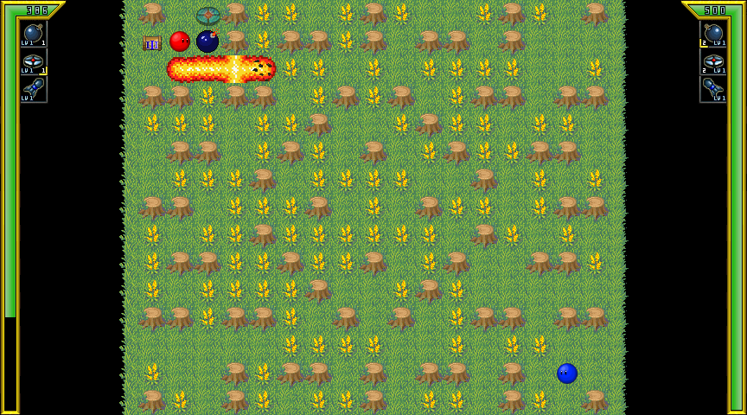
Algunos ejemplos:

Slide 4
elementos:
Muro
Rompible
Irrompible
Personajes:
Player
ia (diferentes modos)
Mapas(3 elegibles)
Bombas(evaluando con bufos)
Power-up:
Bomba spiky (destruye todo)
Poder de fuego(mas radio de bomba)
Minas(en diseño)
Controlador(tiempo explosion)
Botas(velocidad)
Puño(golpear bombas)
Phantom(traspasa un muro)
Capa(invisibilidad)
Corazon(+1 golpe)
Life(+1 vida/tiene limite)
Calavera(mueres)
Veneno(quita un golpe)

Slide 5
Herramientas a utilizar:
SFML
CODEBLOCKS

Slide 6
Diseño de título y contenido con gráfico

Slide 7
Diseño de dos objetos con tabla
Primera viñeta aquí
Segunda viñeta aquí
Tercera viñeta aquí
Clase | Grupo A | Grupo B
Clase 1 | 82 | 95
Clase 2 | 76 | 88
Clase 3 | 84 | 90

Slide 8
Diseño de dos objetos con SmartArt
Grupo A
Tarea 1
Tarea 2
Grupo B
Tarea 1
Tarea 2
Grupo C
Tarea 1
Primera viñeta aquí
Segunda viñeta aquí
Tercera viñeta aquí

Slide 9
Agregar un título de diapositiva (1)

Slide 10
Agregar un título de diapositiva (2)

Slide 11
Agregar un título de diapositiva (3)

Slide 13
Agregar un título de diapositiva (4)

Slide 14
Agregar un título de diapositiva (5)

